Slide 1
Vilka steg finns inom tävling för ungdomar
Matchi Ungdomsliga
Klubbligan
Sanktionerade tävlingar
Wilson SPT Future

Slide 2
Klubbligan
Klubbligan är mer än bara matcher –
det är en plats för gemenskap, utveckling och glädje!

Slide 3
Varför är klubbligan viktig för barn och ungdomar
Gemenskap och klubbkänsla
I klubbligan spelar barnen tillsammans i lag och träffar jämnåriga från andra klubbar. Det bygger vänskap, laganda och en känsla av tillhörighet – något som är minst lika viktigt som själva spelet.
En trygg väg in i tävling
Med nivåanpassat spel får alla chansen att delta, oavsett erfarenhet. Det gör att fler vågar prova tävling utan att känna prestationskrav. Här finns plats för både nybörjare och mer erfarna.
Matchspel
Att få spela matcher i en strukturerad liga ger barn en tydlig anledning att träna och utvecklas. Det skapar motivation och spänning, vilket gör att fler barn vill fortsätta med sporten längre
Vi tror på en rolig, trygg och utvecklande idrottsmiljö – och därför är Klubbligan en viktig del av vår barn- och ungdomsverksamhet.

Slide 4
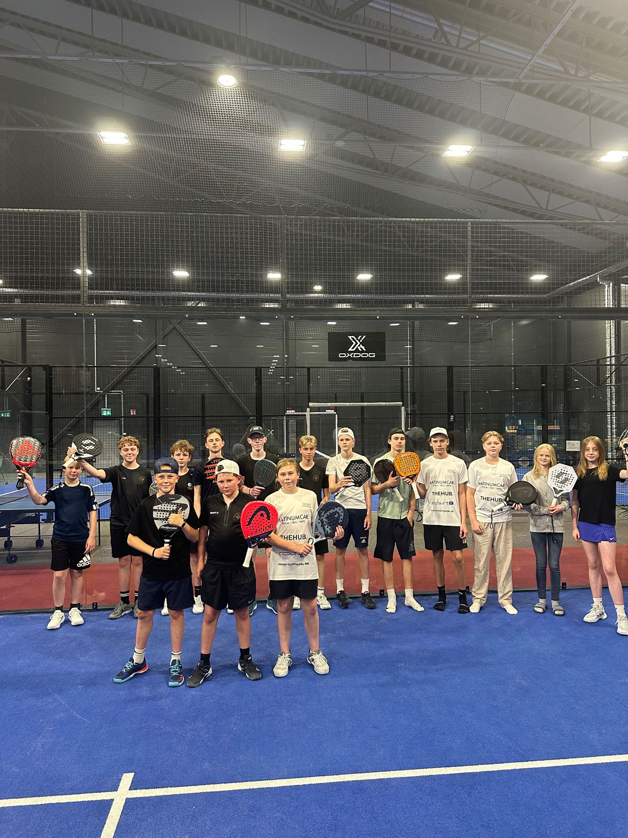
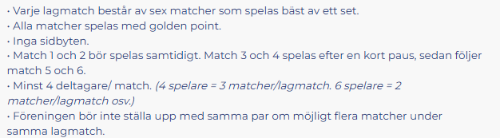
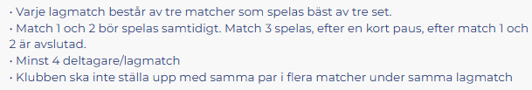
Hur fungerar klubbligan
Klubbligan är en serie för ungdomar i föreningar som är anslutna till Svenska Padelförbundet och vänder sig till dem som vill spela matcher i klubbformat. Serien välkomnar blandade klasser med både tjejer och killar.
Serien består av olika klasser och nivåer i åldrarna 10-19 år
10-12 år
13-19 år

Slide 5
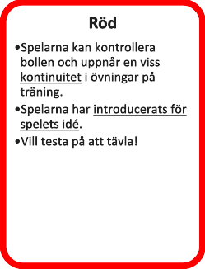
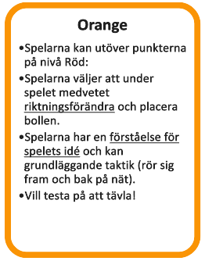
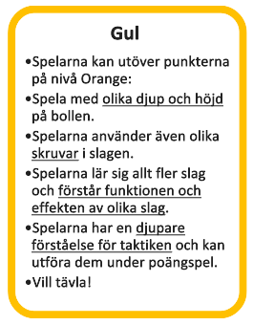
NIVÅER

Slide 6
För att delta i klubbligan krävs licens
Vad kostar Tävlingslicens? Barn 0-12 år: 0 kr Junior 13-18 år: 200 kr
Här tecknar du licens
https://svenskpadel.se/tavling/tavlingslicens/

Slide 7
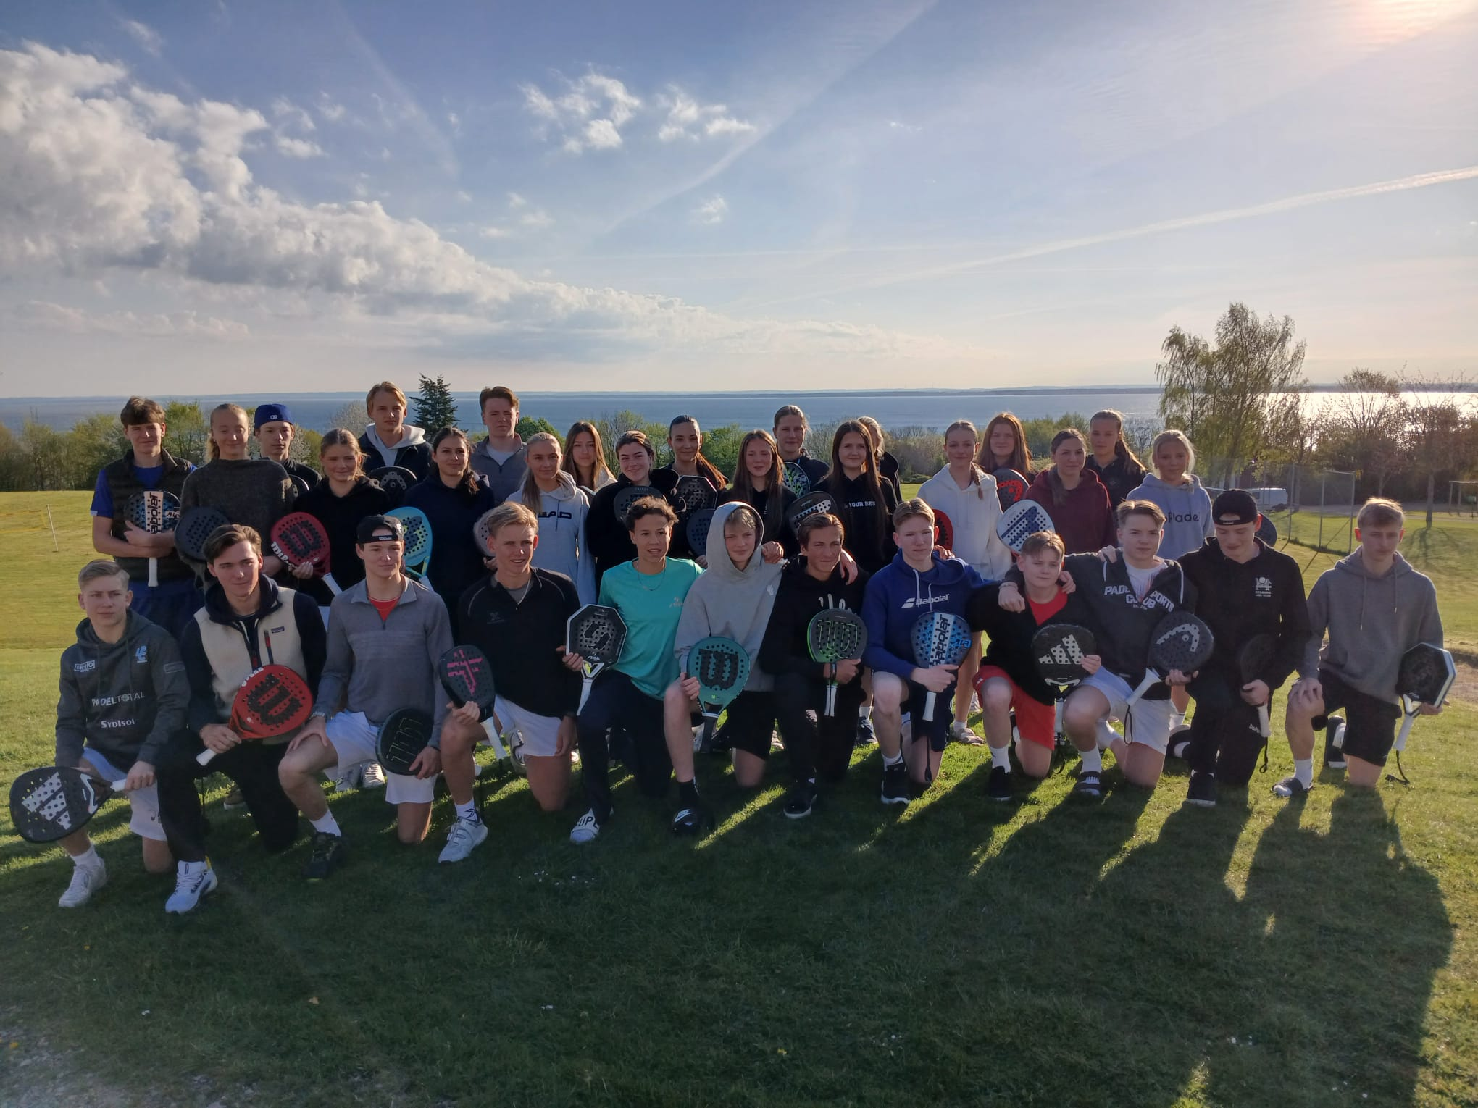
Anmäl och skapa lag
Föreningen anmäler sina lag via mail till regionsansvarig
Spelarna köper sin licens
Via spelarnas egna inlogg, sök efter klubbligan (väderstreck) I rankedin
Tryck join team
Välj förening
Klart!
Två eller fler klubbar som ej själva får ihop ett helt lag får tillsammans bilda ett hybridlag.Laget måste bestämma vid anmälan vilken förening som anmäler laget för spel.

Slide 8
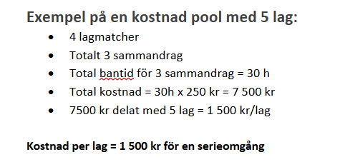
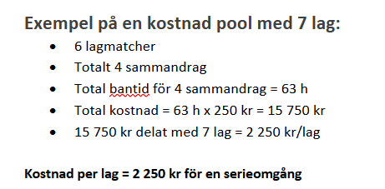
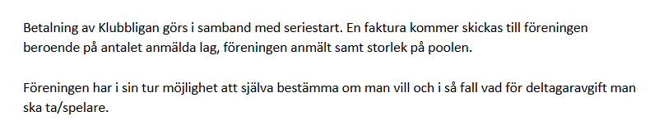
Prisbild

Slide 9
Padellyftet
För nya föreningar i klubbligan har man möjlighet att
söka bidrag genom padellyftet på 2000 kr
Ni söker detta bidrag via denna länk
https://forms.office.com/e/biJzDA7FLX

Slide 10

kONTAKT
Tävlingsansvariga
Svenska Padelförbundet
Region syd, sydost, sydväst
Jonas Persson
Jonas.persson@svenskpadel.se
Region öst och väst
Sandra Örtevall
sandra@svenskpadel.se
Kontakt regionsansvariga I respektive region
https://svenskpadel.se/foreningar/regioner/

